Slide 1
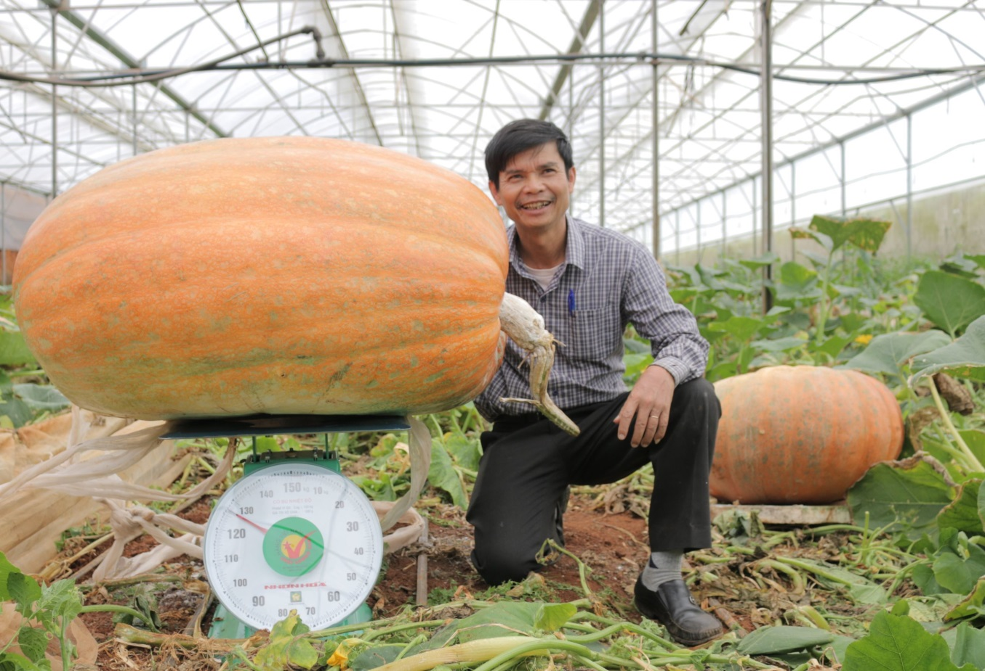

Tại sao lại có sự bất thường này???

Slide 2
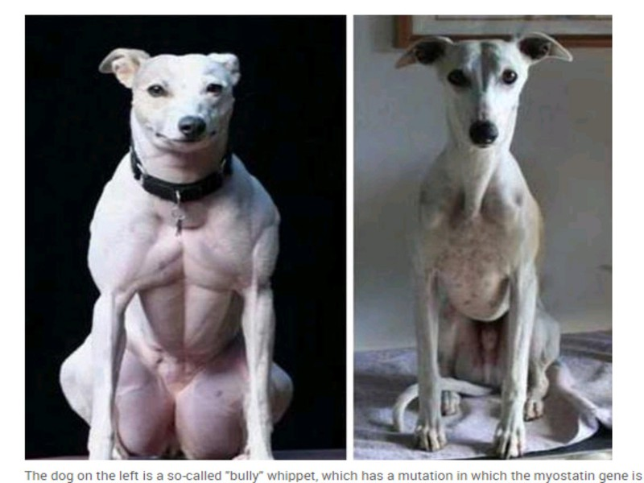

Slide 3
Tiết 38 - Bài 32: Công nghệ gen

Slide 4
Chương VI:
Ứng dụng di truyền học
Bài 32: Công nghệ gen
I - Khái niệm kĩ thuật gen và công nghệ gen:
? Quan sát đoạn phim sau và cho biết kĩ thuật gen là gì? Nêu các ví dụ về kĩ thuật gen mà em biết.
https://www.youtube.com/watch?v=wuSdFU4GlVY

Slide 5
Bài 32: Công nghệ gen
I-Khái niệm kĩ thuật gen và công nghệ gen:
Kĩ thuật gen (kĩ thuật di truyền) là các thao tác tác động lên ADN để chuyển một đoạn ADN mang một hoặc một cụm gen từ tế bào của loài cho (TB cho) sang tế bào của loài nhận (TB nhận) nhờ thể truyền.
- Thể truyền: là 1 phân tử ADN nhỏ có khả năng tự nhân đôi 1 cách độc lập với hệ gen của TB cũng như có thể gắn vào hệ gen của tế bào.
+ Ví dụ: plasmit, virut hoặc 1 số NST nhân tạo

Slide 6
Hình 32: Sơ đồ chuyển gen vào tế bào vi khuẩn đường ruột (E. Coli)
1
3
6
Enzim nối
Tế bào cho
Enzim cắt
4
5
6
2
AND làm thể truyền
1.Đoạn ADN tách từ tế bào cho; 2. Phân tử ADN làm thể truyền
3. ADN tái tổ hợp; 4. ADN tái tổ hợp trong tế bào vi khuẩn
5. ADNdạng vòng (NST) của tế bào vi khuẩn
6. ADN tái tổ hợp của thế hệ tiếp theo.

Slide 7
Tế bào cho
1-Đoạn ADN tách từ TB cho
3- ADN tái tổ hợp
6
4- ADN tái tổ hợp trong TB vi khuẩn
5- ADN dạng vòng của VK
2- Phân tử ADN làm thể truyền
Hình 32: Sơ đồ chuyển gen vào tế bào vi khuẩn đường ruột (E. Coli)
Notes:
truoc bai so 1

Slide 8
➔ Các khâu của kĩ thuật gen:
+ Khâu 1: Tách ADN NST của TB cho và phân tử ADN dùng làm thể truyền từ vi khuẩn hoặc virut
+ Khâu 2: Tạo ADN tái tổ hợp. ADN ở TB cho và ADN làm thể truyền được cắt ở vị trí xác định nhờ enzim cắt chuyên biệt. Ghép ADN TB cho và ADN làm thể truyền bằng enzim nối.
+ Khâu 3: Chuyển ADN tái tổ hợp vào tế bào nhận, tạo điều kiện cho gen đã ghép được biểu hiện

Slide 9
Mục đích của kĩ thuật gen là gì?
Mục đích: tạo được các phân tử ADN lai (AND tái tổ hợp) tổng hợp ra những phân tử protein những sản phẩm biến đổi gen (vật nuôi, cây trồng, vi sinh vật …).
Ngành kĩ thuật về quy trình ứng dụng kĩ thuật gen được gọi là công nghệ gen.

Slide 10
Tiết 41: Công nghệ gen
I-Khái niệm kĩ thuật gen và công nghệ gen:
II- Ứng dụng công nghệ gen:
Quan sát các hình ảnh sau và cho biết công nghệ gen có những ứng dụng gì?

Slide 11
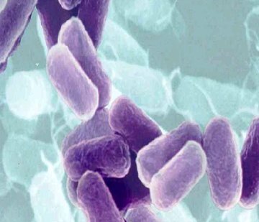
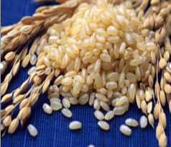
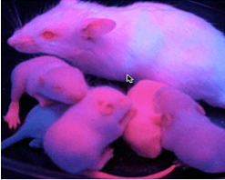
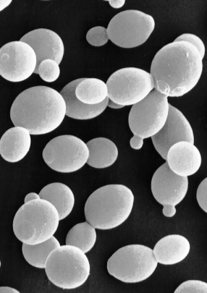
1 - Vi khuẩn E.Coli
2 - Gạo hạt vàng
3 - Chuột bạch biến đổi gen
4 – Nấm men

Slide 12
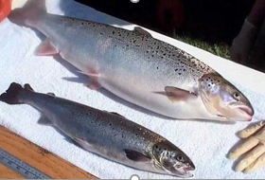
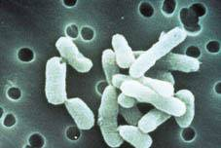
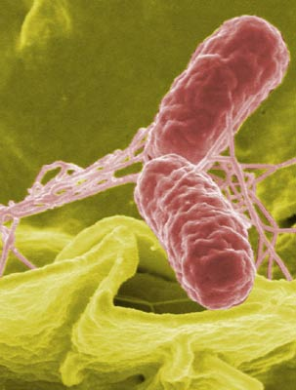
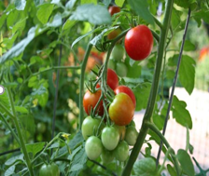
5-Cá Hồi biến đổi gen
6- Vi sinh vật lên men
7- Vi khuẩn salmonella
8 - Cây cà chua biến đổi gen

Slide 13
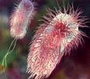
-Dùng E.coli và nấm men cấy gen mã hóa sản ra kháng sinh và hoomon Insulin chữa bệnh đái tháo đường.

Slide 14
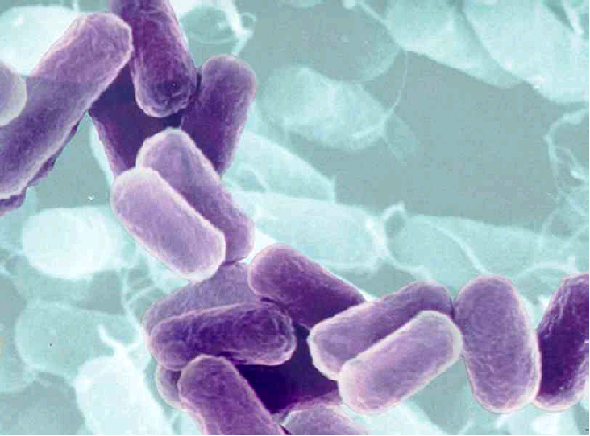
* Tế bào nhận được dùng phổ biến là vi khuẩn E.coli có tốc độ sinh trưởng vô cùng nhanh

Slide 15
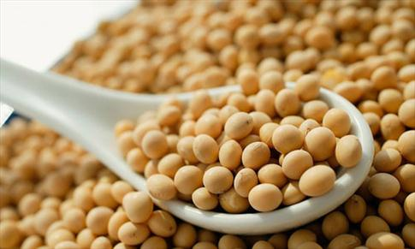
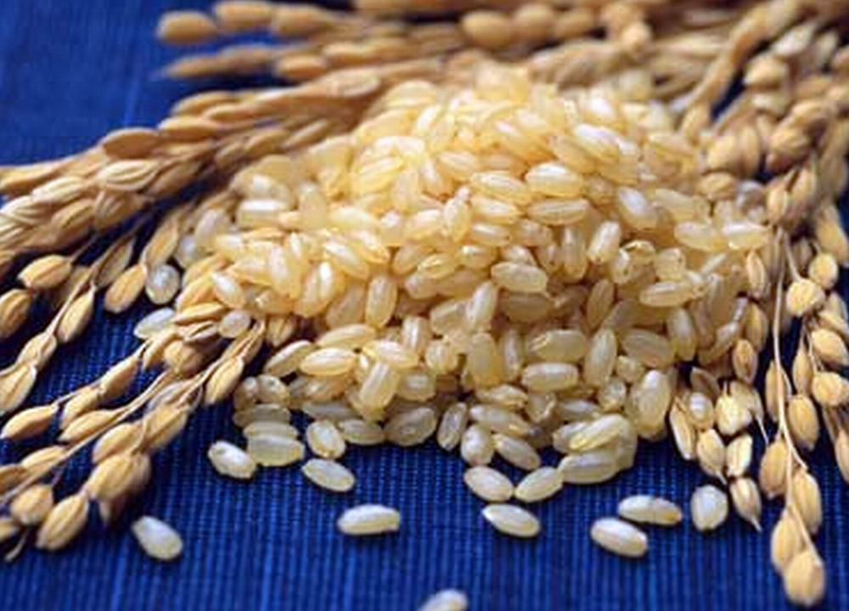
Giống đậu tương của pháp
Giống lúa đã được biến đổi gen có hàm lượng Fe tăng gấp 3 lần đã khắc phục tình trạng thiếu Fe và thiếu máu ở người

Slide 16
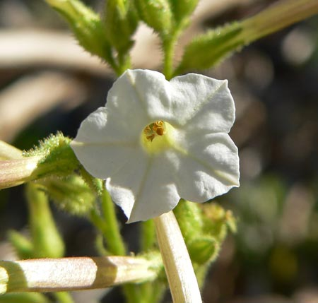
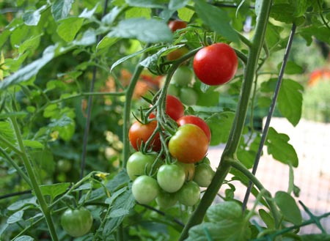
Cây thuốc lá cảnh (Petunia hybrida)
Cây cà chua biến đổi gen chứa chất flavonol chống bệnh ung thư và bệnh tim mạch.

Slide 17

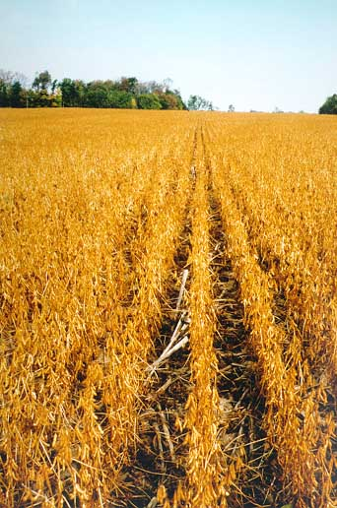
Cây đậu tương biến đổi gen:
+ Kháng sâu
+ Kháng bệnh (insect resitance )
+ Góp phần làm giảm lượng thuốc trừ sâu (bảo vệ môi trường, giảm chi phí.. )

Slide 18
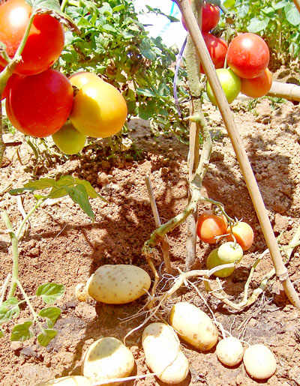
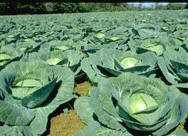
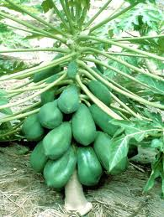
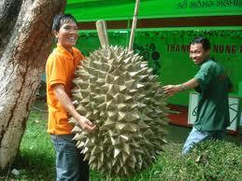
Ỏ Việt Nam chuyển gen kháng rày nâu kháng bệnh bạc lá , tổng hợp vitamin A, gen chín sớm.. Vào một số cây trồng

Slide 19
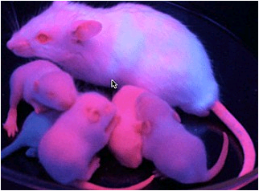
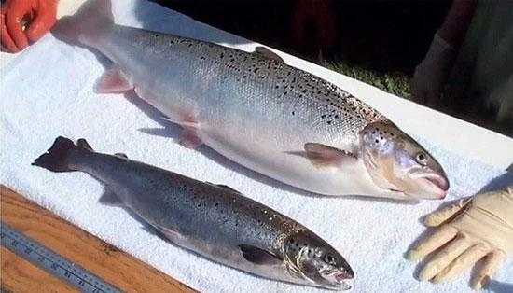

Slide 20
➔ Các ứng dụng công nghệ gen:
-Tạo ra các chủng vi sinh vật mới
-Tạo giống cây trồng biến đổi gen:
-Tạo động vật biến đổi gen:

Slide 21
Bài 32: Công nghệ gen
I-Khái niệm kĩ thuật gen
và công nghệ gen:
1-Khái niệm kĩ thuật gen:
2-Khái niệm công nghệ gen:
II- Ứng dụng công nghệ gen:
1-Tạo ra các chủng vi sinh vật mới
2-Tạo giống cây trồng biến đổi gen
3-Tạo động vật biến đổi gen
III- Khái niệm công nghệ sinh học:
Quan sát đoạn phim sau, nghiên cứu thông tin sgk và trình bày khái niệm công nghệ sinh học
https://www.youtube.com/watch?v=tVGBenOZsho

Slide 22
- Khái niệm: công nghệ sinh học là: ngành sử dụng tế bào sống và các quá trình sinh học để tạo ra các sản phẩm sinh học cần thiết cho con người.

Slide 23
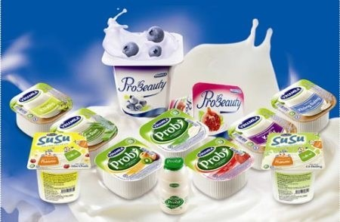
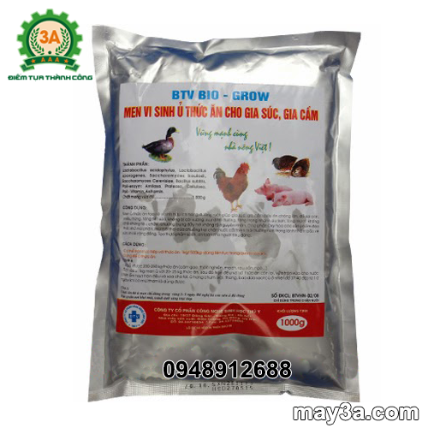
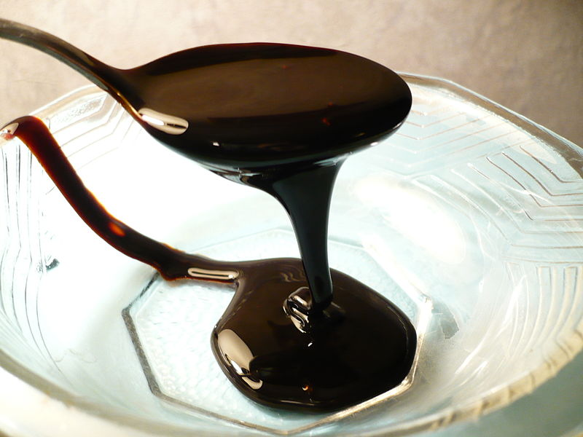
Một số ứng dụng của công nghệ sinh học
Công nghệ lên men

Slide 24
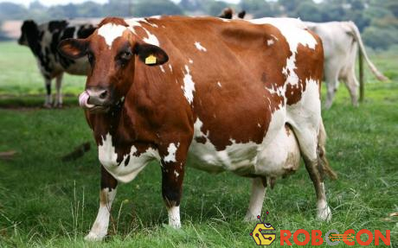
Công nghệ chuyển nhân vào phôi

Slide 25
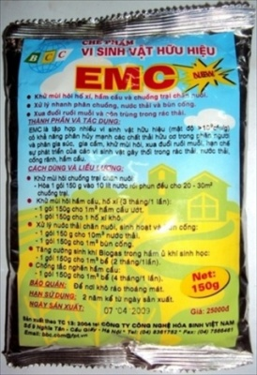
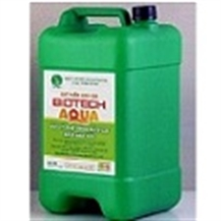
Công nghệ sinh học
xử lý môi trường

Slide 26
Công nghệ cao áp dụng trong nông nghiệp

Slide 27
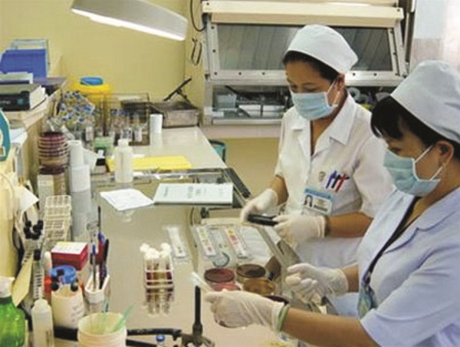
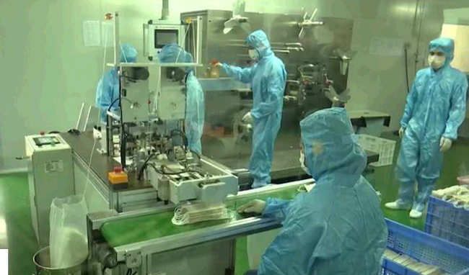
Công nghệ sinh học y dược

Slide 28
- Khái niệm: công nghệ sinh học là: ngành sử dụng tế bào sống và các quá trình sinh học để tạo ra các sản phẩm sinh học cần thiết cho con người.
Công nghệ sinh học bao gồm các lĩnh vực
+ Công nghệ lên men
+ Công nghệ tế bào thực vật và động vật
+ Công nghệ chuyển nhân và phôi
+ Công nghệ sinh học xử lí môi trường
+ Công nghệ enzim/protein
+ Công nghệ gen là công nghệ cao và là công nghệ quyết định sự thành công của cuộc cách mạng sinh học.
+ Công nghệ sinh học y – dược.
➔ Công nghệ sinh học là hướng ưu tiên đầu tư và phát triển trên thế giới và ở Việt Nam vì ngành công nghệ này có hiệu quả kinh tế và xã hội cao.

Slide 29
TỔNG KẾT
- Kỹ thuật gen: Là các thao tác tác động lên ADN để chuyển một đoạn ADN mang một hoặc một cụm gen từ tế bào của loài cho sang tế bào của loài nhận nhờ thể truyền.
- Kỹ thuật gen gồm 3 khâu
- Công nghệ gen: Là ngành kỹ thuật về quy trình ứng dụng kỹ thuật gen.
KN về KTG và CNG
Công nghệ gen
Ứng dụng của CNG
1/ Tạo ra các chủng vi sinh vật mới
2/ Tạo giống cây trồng biến đổi gen
3/ Tạo động vật biến đổi gen
KN về CNSH
Công nghệ sinh học là hướng ưu tiên đầu tư và phát triển trên thế giới và ở Việt Nam vì ngành công nghệ này có hiệu quả kinh tế và xã hội cao

Slide 30
CÂU HỎI CỦNG CỐ
Câu 1: Trong phương pháp kĩ thuật gen, ADN tái tổ hợp được tạo ra bằng cách
A. gắn ADN thể cho vào ADN thể truyền.
B. gắn ADN thể cho vào ADN thể nhận.
C. gắn ADN thể cho vào NST thể nhận.
D. gắn NST thể cho vào ADN thể truyền.
Câu 2: Ứng dụng nào sau đây không thuộc lĩnh vực ứng dụng công nghệ gen?
A. Tạo các chủng vi sinh vật mới.
B. Tạo giống cây trồng biến đổi gen.
C. Tạo động vật mang gen mới.
D. Nhân bản vô tính ở động vật

Slide 31
Câu 3: Mục đích của kĩ thuật di truyền là
A. Gây ra các đột biến gen.
B. Chuyển các gen tốt từ loài này sang loài khác.
C. Tạo biến dị tái tổ hợp.
D. Gây ra các đột biến NST.
Câu 4: Hoạt động nào sau đây không phải là lĩnh vực của công nghệ sinh học
A. Công nghệ sinh học xử lí môi trường và công nghệ gen.
B. Công nghệ lên men và công nghệ enzim/prôtêin .
C. Công nghệ tế bào và công nghệ chuyển nhân,chuyển phôi.
D. Công nghệ hóa chất.

